Slide 1
Lab 1 Basic Mysql, Create table, alter table

Slide 2
MySQL workbench/Navicat
在mysql中，create schema与create database作用一样，都是创建数据库。
建库
建表 utf8-default collation

Slide 3
1.通过系统服务器启动mysql服务 2.命令提示符下启动、停止服务器
启动mysql服务器：
net start mysql;
停止服务器：net stop mysql;
连接mysql服务器：mysql –uroot –h127.0.0.1 –ppassword
在连接时，mysql服务器所在地址可以省略不写。

Slide 4
mysql –uroot –h127.0.0.1 –p; 按enter后再输入密码将以加密方式显示。
关于环境变量： 环境变量 path

Slide 5
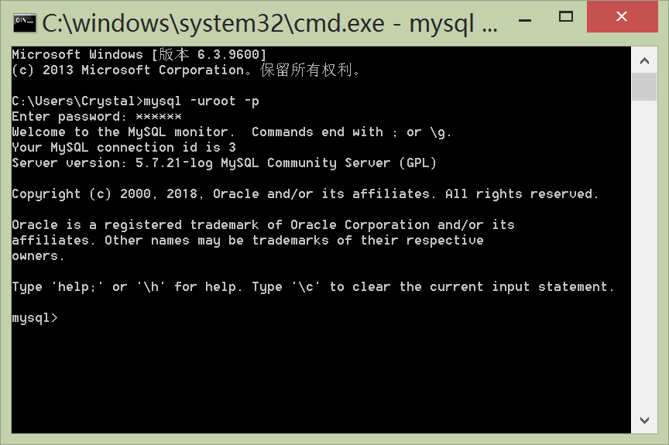

Slide 6
什么是存储引擎？
MySQL中的数据用各种不同的技术存储在文件(或者内存)中。
不同的存储机制、索引技巧、锁定水平 选择不同的技术，你能够获得额外的速度或者功能，从而改善你的应用的整体功能。
例如，研究大量临时数据，使用内存MySQL存储引擎较好。内存存储引擎能够在内存中存储所有的表格数据。
或者需要一个支持事务处理的数据库(以确保事务处理不成功时数据的回退能力)。
不同的技术以及配套的相关功能在 MySQL中被称作存储引擎(也称作表类型)。

Slide 7
MySQL常用的四种引擎的介绍
（1）：MyISAM存储引擎：不支持事务、也不支持外键，优势是访问速度快，对事务完整性没有 要求或者以select，insert为主的应用基本上可以用这个引擎来创建。
不支持事务，回滚将造成不完全回滚，不具有原子性；不支持外键；支持全文搜索；DELETE 表时，先drop表，然后重建表。保存表的具体行数,不带where时，直接返回保存的行数。
MyISAM 表被存放在三个文件 。frm 文件存放表格定义。 数据文件是MYD (MYData) 。 索引文件是MYI (MYIndex)。
跨平台很难直接拷贝
MyISAM中可以使AUTO_INCREMENT类型字段建立联合索引
表格可以被压缩

Slide 8
（2）InnoDB
InnoDB是一个健壮的事务型存储引擎，这种存储引擎已经被很多互联网公司使用，为用户操作非常大的数据存储提供了一个强大的解决方案。
支持事务处理；
不加锁读取
支持外键
支持行锁
不支持FULLTEXT类型的索引
不保存表的具体行数，扫描表来计算有多少行
DELETE 表时，是一行一行的删除；
InnoDB 把数据和索引存放在表空间里面
跨平台可直接拷贝使用I
nnoDB中必须包含AUTO_INCREMENT类型字段的索引
表格很难被压缩

Slide 9
因为MyISAM相对简单所以在效率上要优于InnoDB.如果系统读多，写少。对原子性要求低。那么MyISAM最好的选择。且MyISAM恢复速度快。可直接用备份覆盖恢复。
如果系统读少，写多的时候，尤其是并发写入高的时候。InnoDB就是首选了

Slide 10
(3)：MEMORY存储引擎
Memory存储引擎使用存在于内存中的内容来创建表。每个memory表只实际对应一个磁盘文件，格式是.frm。memory类型的表访问非常的快，因为它的数据是放在内存中的，并且默认使用HASH索引，但是一旦服务关闭，表中的数据就会丢失掉。
MEMORY存储引擎的表可以选择使用BTREE索引或者HASH索引，两种不同类型的索引有其不同的使用范围
mysql> create table users
-> (
-> id smallint unsigned not null auto_increment,
-> username varchar(15) not null,
-> pwd varchar(15) not null,
-> index using hash (username),
-> primary key (id)
-> )engine=memory;
create table users ( id smallint unsigned not null auto_increment, username varchar(15) not null, pwd varchar(15) not null, index using btree (username), primary key (id) )engine=memory;

Slide 11
（4）MERGE存储引擎
Merge存储引擎是一组MyISAM表的组合，这些MyISAM表必须结构完全相同，merge表本身并没有数据，对merge类型的表可以进行查询，更新，删除操作，这些操作实际上是对内部的MyISAM表进行的。

Slide 12
如何选择存储引擎
InnoDB：用于事务处理；并发控制；需要频繁更新、删除操作（默认存储引擎）
MyISAM：管理非事务表，高速存储和检索，全文检索；插入数据快，空间和内存使用比较低。插入新纪录和读出记录，效率高；
Memory：所有数据都在内存中，数据处理速度快，但安全性不高。对表大小有要求，不能建太大的表。

Slide 13
关于大小写：
MySQL默认是不区分大小写的，但是在很多情况下需要大小敏感，以下总结了多种设置MySQL大小写敏感的方法。
修改MySql Server安装目录下的 my.ini 文件，在mysqld节下加入下面一行
set-variable=lower_case_table_names=0
（0：大小写敏感；1：大小写不敏感）
最后重启一下MySql服务即可。

Slide 14
注释：
1、单行注释可以用"#“
2、单行注释的第二种写法用 "-- " 注意这个风格下"--【空格】" 也就是说“--" 与注释之间是有空格的。
3、多行注释可以用/**/

Slide 15
create database stu_course; create schema stu_course; 效果一样。
Use stu_course;
CREATE TABLE Student
(Sno CHAR(9) PRIMARY KEY,
Sname CHAR(20) NOT NULL,
Ssex CHAR(2) NOT NULL,
Sage SMALLINT,
Sdept CHAR(20),
CHECK(Ssex in ('男','女')),
CHECK(Sage>=0 and Sage<=150)
)

Slide 16
Show tables;
Show engines;
Show databases;
执行脚本的方法：
source E:/mysql_source_code/1_create_all.sql

Slide 17
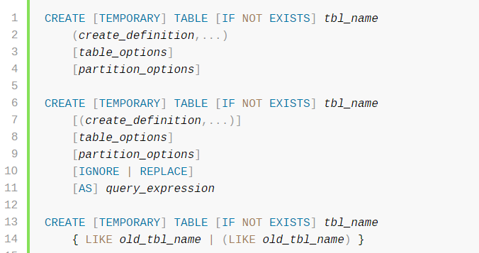

Slide 18
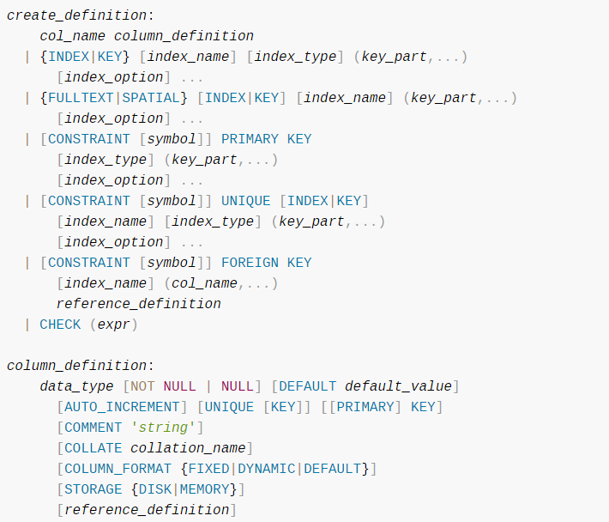

Slide 19
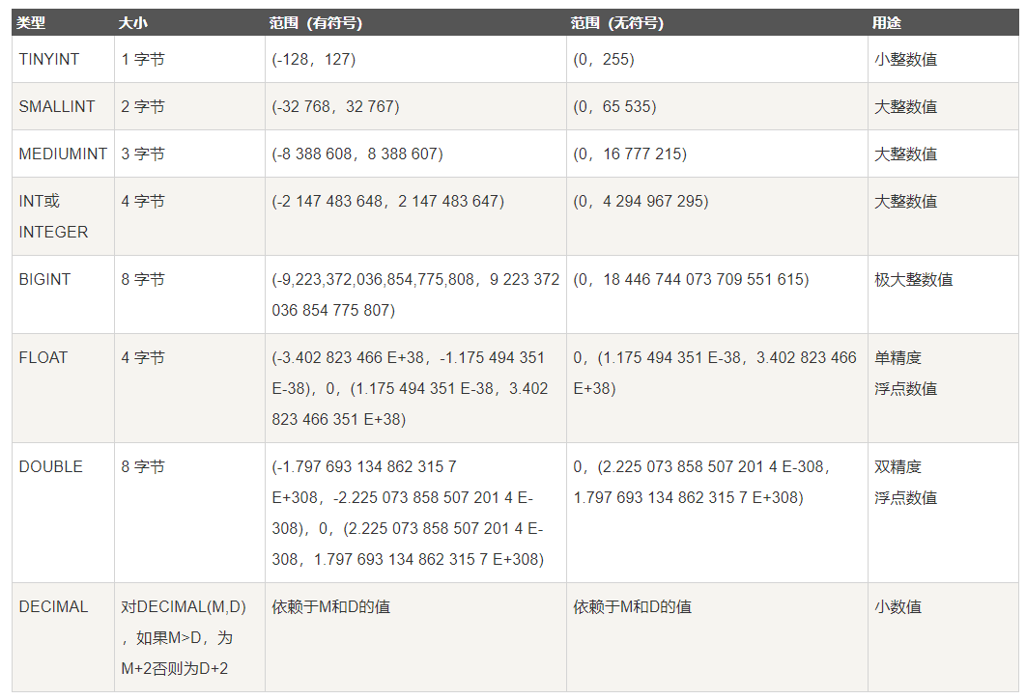

Slide 20
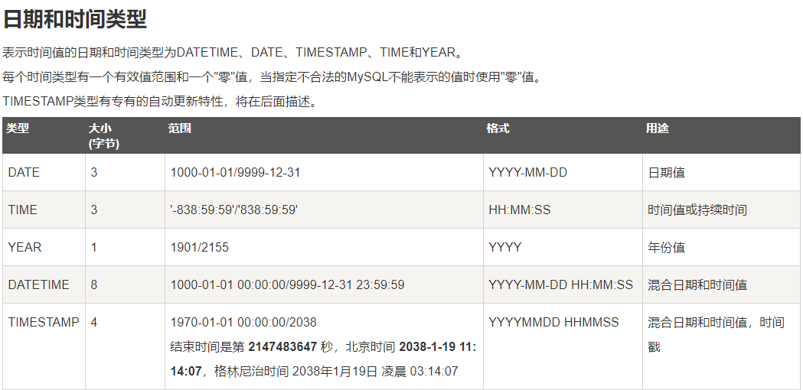

Slide 21
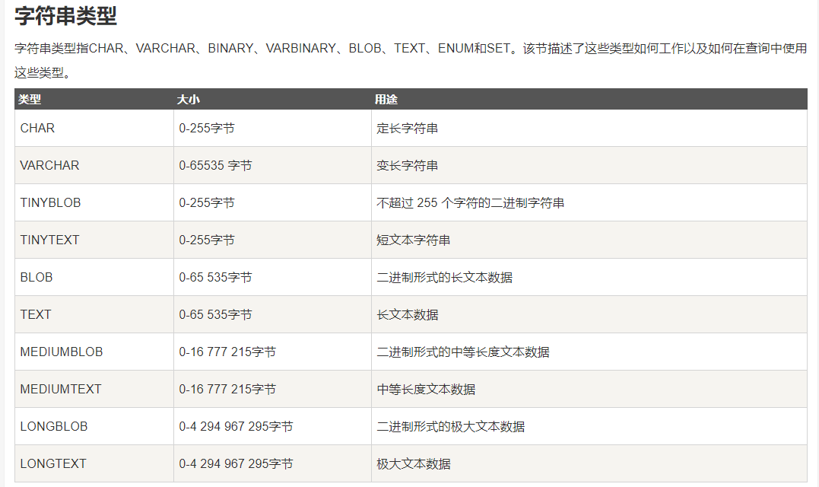

Slide 22
use stu_course;
CREATE TABLE Student
(Sno CHAR(5) NOT NULL UNIQUE,
Sname CHAR(20) UNIQUE,
Ssex CHAR(1),
Sage INT,
Sdept CHAR(15));
create table course
(cno char(4) primary key,
cname char(40) ,
cpno char(4) ,
ccredit smallint,
foreign key (cpno) references course(cno));

Slide 23
create table SC
(Sno CHAR(5) ,
Cno CHAR(4) ,
Grade int,
Primary key (Sno, Cno),
FOREIGN KEY (sno) REFERENCES student(sno),
FOREIGN KEY(cno) references course(cno)
)

Slide 24
Show columns from student 查看表结构
Describe student;
Describe student sno;

Slide 25
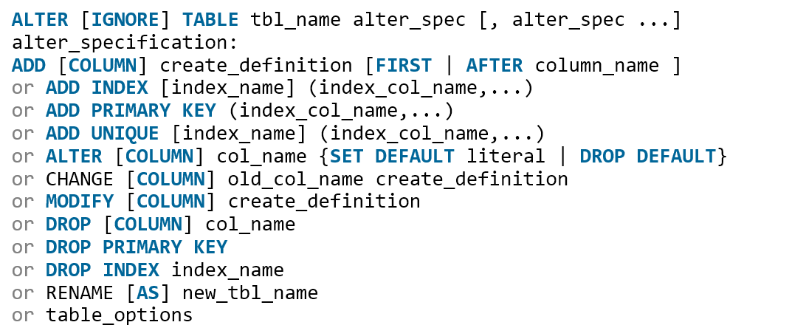
Alter table

Slide 26
1、向表employee中添加Account_Number字段并设置其字段类型为INT
ALTER TABLE employee ADD COLUMN Account_Number INT
2、修改表student中的sname字段为索引
use stu_course;
ALTER TABLE student ADD INDEX (sdept);
desc student;
3、修改表employee中的ID字段为主键PRIMARY KEY
ALTER TABLE employee ADD PRIMARY KEY (ID)
4、修改表employee中的ID字段为唯一索引UNIQUE
ALTER TABLE employee ADD UNIQUE (ID)
5、将employee表中的id字段重命名为salary并设置其数据类型为int
ALTER TABLE employee CHANGE ID salary INT

Slide 27
6、删除employee表中的Customer_ID字段
ALTER TABLE employee DROP Customer_ID
7、删除employee表中所有主键
ALTER TABLE employee DROP PRIMARY KEY
8、删除employee表中字段Customer_ID的索引，只是将Customer_ID的索引取消，不会删除Customer_ID字段。
ALTER TABLE employee DROP INDEX Customer_ID
9、修改employee表中First_Name的字段类型为varchar(100)
ALTER TABLE employee MODIFY First_Name varchar(100)
10、将表employee重命名为Customer
ALTER TABLE employee RENAME Customer

Slide 28
Alter table student rename as stu_2018; 修改表名
Rename table student to stu123; 重命名表名

Slide 29
复制表
insert into student values('95001', 'Mike', 'M', 20, 'IS','12334');
Create table stu22 like student;Desc stu22;Desc student;
select * from stu22;
Create table stu33 as select * from student;
select * from stu33;

Slide 30
删除表
Drop table if exists 表名;
Drop table student;

Slide 31
实践：
练习启动mysql服务；连接mysql；创建数据库；创建表；更新表和删除表
完成以自己”学号后三位_名字_book”命名的数据库的建立，如：003_王毅_book;
分别使用workbench或Navicat图形用户界面方式和命令提示符方式完成下面五张表的建立。在实践中应包括所有类型的约束，例如唯一性，非空值，外键等。
用sql语句练习表的修改和删除，学生应测试不同种类的表的修改。
请学会尝试利用百度的方法解决遇到的问题。
请将练习的内容截屏到实验报告中，文字说明操作的内容，遇到的问题，如何解决的。
实验报告命名方式： 003--姓名--实验1-2.doc。
前两次实验Lab1,Lab2提交一次实验报告。自己做实验，不要抄袭他人截屏！
全英文撰写实验报告。

Slide 32
readertype
列名 | 数据类型 | 可否为空 | 说明
Typeno | Varchar(4) | NOT NULL | 种类编号
Typename | Varchar(20) | NOT NULL | 种类名称
Booknumber | Int | NULL | 借书数量
Bookday | Int | NULL | 借书期限
Userfullife | Int | NULL | 有效期限
Memo | Text | NULL | 备注

Slide 33
readers
列名 | 数据类型 | 可否为空 | 说明
Readerno | Varchar(8) | NOT NULL | 读者编号
Readername | Varchar(20) | NOT NULL | 读者姓名
Readersex | Varchar(4) | NULL | 读者性别
Readertype | Varchar(4) | NULL | 读者种类，外键
Readerdep | Varchar(30) | NULL | 工作单位
Address | Varchar(40) | NULL | 家庭地址
Readertel | Varchar(13) | NULL | 电话号码
Email | Varchar(20) | NULL | 电子邮件地址
Checkdate | Datetime | NULL | 登记日期
Readermemo | Varchar(4000) | NULL | 备注

Slide 34
booktype
列名 | 数据类型 | 可否为空 | 说明
Booktypeno | Varchar(4) | NOT NULL | 类别编号
Typename | Varchar(20) | NOT NULL | 类别名称
Keywork | Text | NOT NULL | 备注

Slide 35
books
列名 | 数据类型 | 可否为空 | 说明
Bookid | Varchar(13) | NOT NULL | 书籍编号
Bookname | Varchar(30) | NOT NULL | 书籍名称
Booktype | Varchar(4) | NOT NULL | 书籍类别，外键
Bookauthor | Varchar(8) | NOT NULL | 书籍作者
Bookpub | Varchar(30) | NULL | 出版社名称
Bookpubdate | Datetime | NULL | 出版日期
Bookpages | Int | NULL | 书籍页码
Bookkeyword | Varchar(20) | NULL | 关键词
Bookindate | Datetime | NULL | 登记日期
Putup | Varchar(2) | NULL | 是否被借出
Bookmemo | Text | NULL | 备注

Slide 36
borrowinfo
列名 | 数据类型 | 可否为空 | 说明
Borrowno | Varchar(4) | NOT NULL | 借阅编号
Readerid | Varchar(8) | NOT NULL | 读者编号，外键
Bookid | Varchar(13) | NOT NULL | 书籍编号，外键
Borrowdate | Datetime | NULL | 借书日期
Returndate | Datetime | NULL | 还书日期
Memo | Text | NULL | 备注

Slide 37
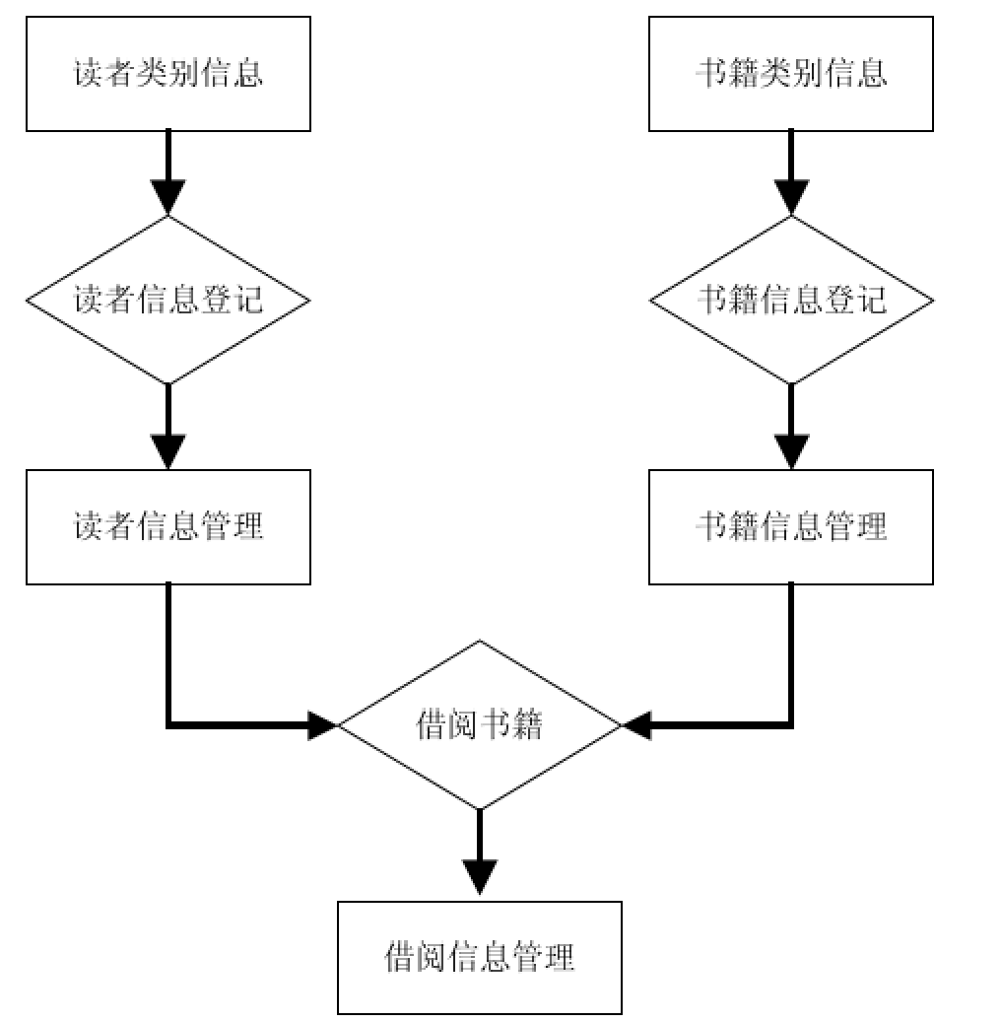
表间关系如图

